Slide 1
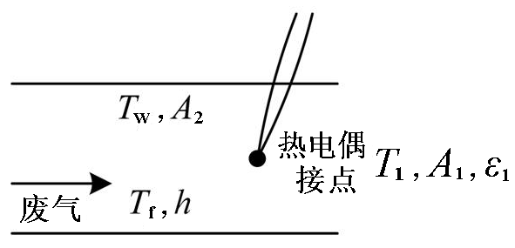
辐射换热量:
11.7

Slide 2
11.7
对流换热量：
在稳态下：

Slide 3
12.9
无法判断流向
顺流
逆流

Slide 4
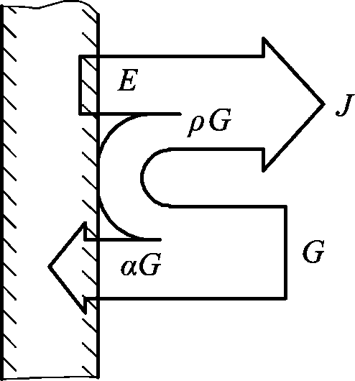
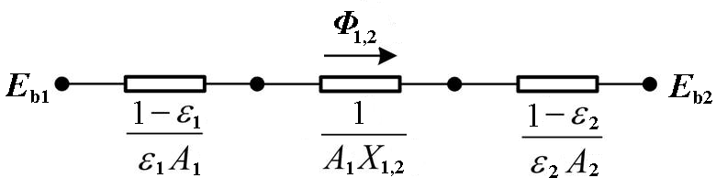
11.13

